Slide 1
Evolve 1A 1.2

Slide 5
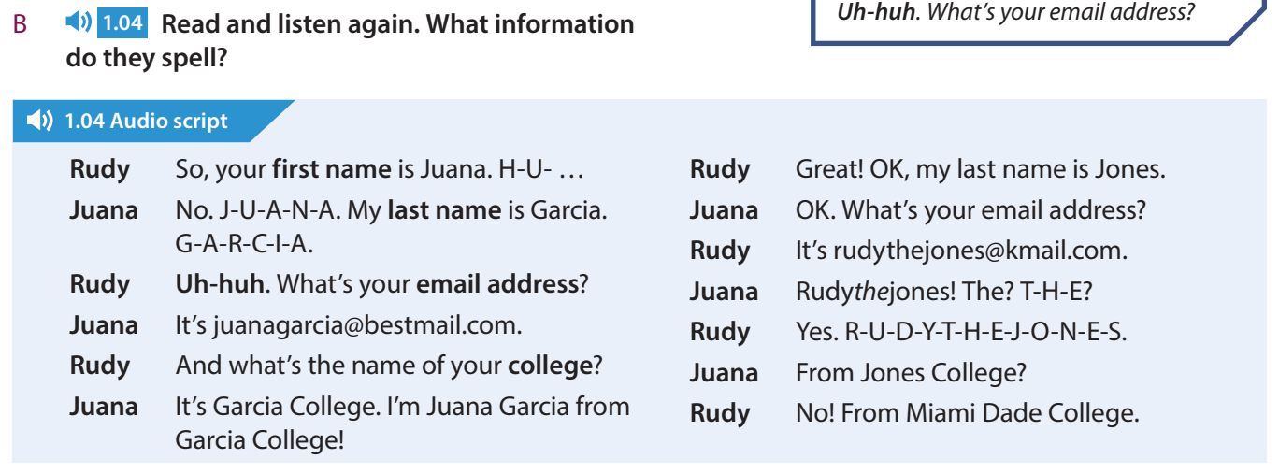

Slide 18
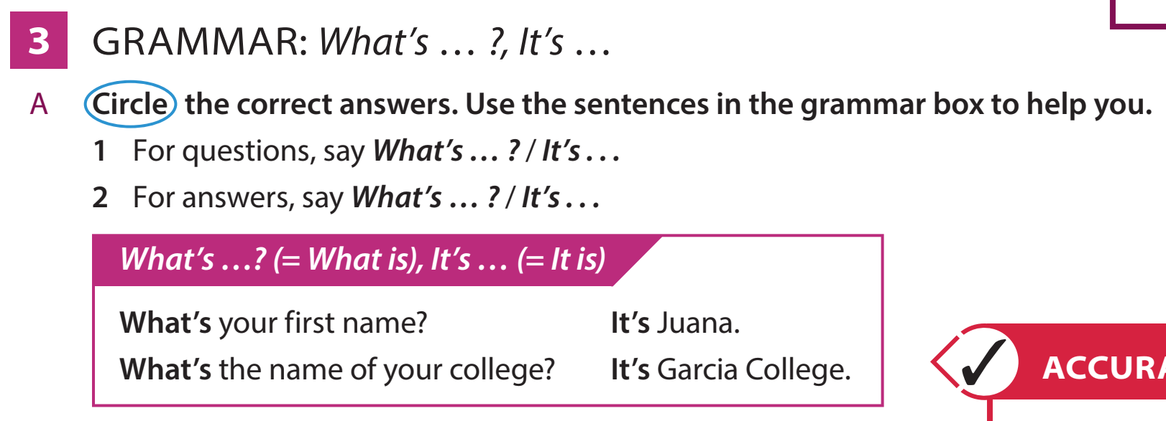

Slide 20
